Slide 1
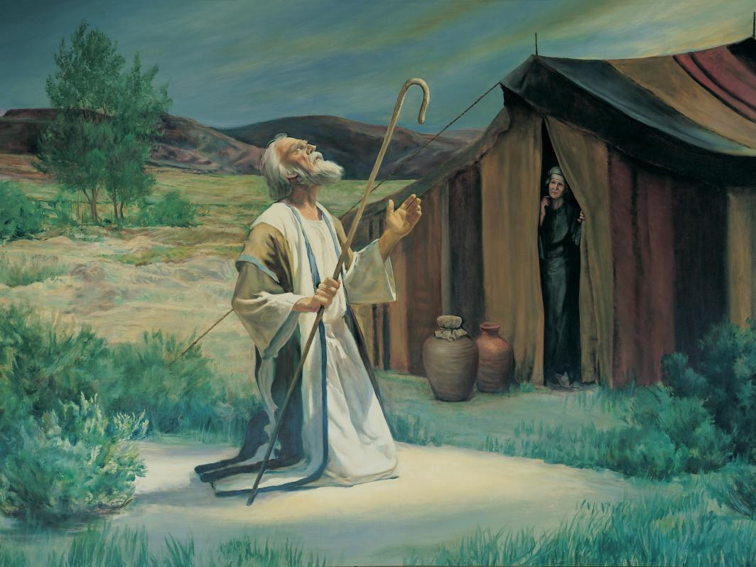


Primavera 2017/Tema: Gloria en lugar de ceniza: Redención en el quebrantamiento
Sesión 3: Redimidos de las malas decisiones
7 de mayo de 2017
(Génesis 15:1-6; 16:1-5; 17:18-19)
Iglesia Bíblica Bautista de Aguadilla
Estudios Bíblicos Lifeway ®

Slide 2

El asunto
Los planes de Dios siempre son mejores que los nuestros.

Slide 3
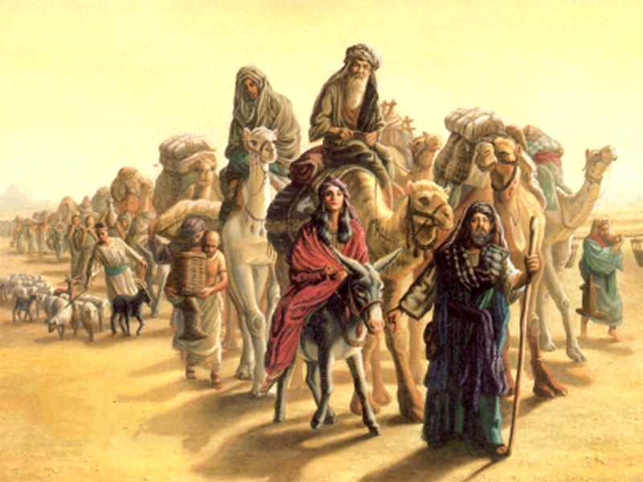
Contexto
Dios llamó a Abram para que dejara su parentela y su tierra para ir a otra tierra que Él le mostraría.
Además, Dios prometió bendecirlo,
engrandecer su nombre y hacer de él una gran nación.

Slide 4
Contexto
Dios también le prometió a Abram que tendría un hijo y gran descendencia.
Pero Abram y su esposa Sarai eran de edad avanzada.
Abram se debatía entre las promesas de Dios para el futuro y su realidad presente.

Slide 5

Pasaje bíblico
Génesis 15:1-6

Slide 6
Génesis 15:1-6
“Después de estas cosas vino la palabra de Jehová a Abram en visión, diciendo: No temas, Abram; yo soy tu escudo, y tu galardón será sobremanera grande. Y respondió Abram: Señor Jehová, ¿qué me darás, siendo así que ando sin hijo, y el mayordomo de mi casa es ese damasceno Eliezer?...”

Slide 7
Génesis 15:1-6
“...Dijo también Abram: Mira que no me has dado prole, y he aquí que será mi heredero un esclavo nacido en mi casa. Luego vino a él palabra de Jehová, diciendo: No te heredará éste, sino un hijo tuyo será el que te heredará. Y lo llevó fuera, y le dijo...”

Slide 8
Génesis 15:1-6
“...Mira ahora los cielos, y cuenta las estrellas, si las puedes contar. Y le dijo: Así será tu descendencia. Y creyó a Jehová, y le fue contado por justicia.”

Slide 9
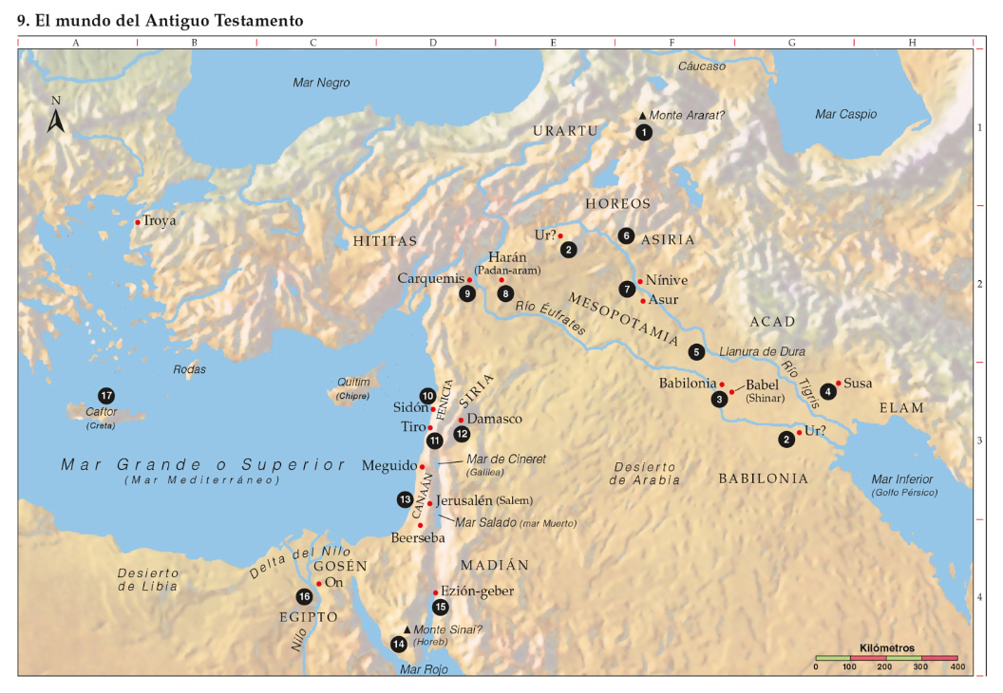

Slide 10
Pasaje bíblico
Génesis 16:1-5

Slide 11
Génesis 16:1-5
“Sarai mujer de Abram no le daba hijos; y ella tenía una sierva egipcia, que se llamaba Agar. Dijo entonces Sarai a Abram: Ya ves que Jehová me ha hecho estéril; te ruego, pues, que te llegues a mi sierva; quizá tendré hijos de ella. Y atendió Abram al ruego de Sarai...”

Slide 12
Génesis 16:1-5
“...Y Sarai mujer de Abram tomó a Agar su sierva egipcia, al cabo de diez años que había habitado Abram en la tierra de Canaán, y la dio por mujer a Abram su marido. Y él se llegó a Agar, la cual concibió; y cuando vio que había concebido, miraba con desprecio a su señora...”

Slide 13
Génesis 16:1-5
“...Entonces Sarai dijo a Abram: Mi afrenta sea sobre ti; yo te di mi sierva por mujer, y viéndose encinta, me mira con desprecio; juzgue Jehová entre tú y yo.”

Slide 14
Pasaje bíblico
Génesis 17:18-19

Slide 15
Génesis 17:18-19
“Y dijo Abraham a Dios: Ojalá Ismael viva delante de ti. Respondió Dios: Ciertamente Sara tu mujer te dará a luz un hijo, y llamarás su nombre Isaac; y confirmaré mi pacto con él como pacto perpetuo para sus descendientes después de él.”

Slide 16

Aplicación para mi vida
Es importante saber esperar, especialmente cuando esperamos en Dios.

Slide 17

Recursos
Floyd, Ronnie, David Francis y Elizabeth Works-Díaz, eds. Estudios Bíblicos para la Vida para Adultos, Vol. 3, Núm. 3, Primavera 2017. Nashville, TN: Lifeway Church Resources, 2017. 115-124.
  MacDonald, William. Comentario Bíblico de William MacDonald: Antiguo Testamento Y Nuevo Testamento. Viladecavalls (Barcelona), España: Editorial CLIE, 2004. Print.
  Ventura, Samuel Vila. Nuevo diccionario biblico ilustrado 1985. Print.
  Vine, W.E. Vine diccionario expositivo de palabras del Antiguo y del Nuevo Testamento exhaustivo 1999. Print.
  Wiersbe, Warren W. Bosquejos Expositivos de La Biblia: Antiguo Y Nuevo Testamento. electronic ed. Nashville: Editorial Caribe, 1995. Print.

Slide 18
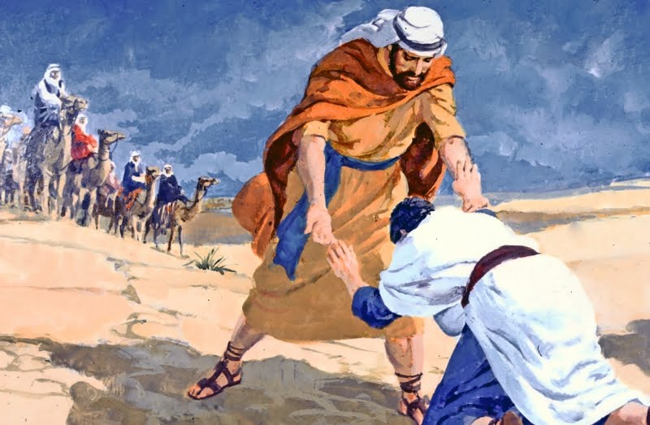
Próximo Estudio Dominical
Primavera 2017/Tema: Gloria en lugar de ceniza: Redención en el quebrantamiento
Sesión 3: Redimidos de las relaciones rotas
14 de mayo de 2017
Leer y meditar en:
(Génesis 27:41; 33:1-11)

Slide 19


